Slide 1
COVID-19: Lage National
Informationen für den Krisenstab
Datenstand | Anzahl | Änderung zum Vortag |  | Inzidenz (Fälle/100.000 Einw.)
23.04.2020 0:00 Uhr |  | Ganze Zahl | Prozent
Bestätigte Fälle | 148.046 | +2.352 | +1,6% | 178
Verstorbene | 5.094 | +215 | +4,4%
Anteil Verstorbene | 3,4%
Genesene | ca. 103.300
Notes:
Quelle: Ordner des aktuellen Lageberichts S:\Projekte\RKI_nCoV-Lage\3.Kommunikation\3.7.Lageberichte

Slide 2
Fälle und Todesfälle pro Bundesland (Datenstand: 23.04.2020. 00:00)
Bundesland | Anzahl | Differenz Vortag | Fälle/100.000 Einw. | Todesfälle
Baden-Württemberg | 29.443 | 545 | 266 | 1.113
Bayern | 39.395 | 581 | 301 | 1.476
Berlin | 5.324 | 12 | 142 | 105
Brandenburg | 2.447 | 58 | 97 | 84
Bremen | 672 | 48 | 98 | 27
Hamburg | 4.286 | 82 | 233 | 113
Hessen | 7.593 | 213 | 121 | 286
Mecklenburg-Vorpommern | 659 | 3 | 41 | 15
Niedersachsen | 9.391 | 155 | 118 | 340
Nordrhein-Westfalen | 30.584 | 399 | 171 | 999
Rheinland-Pfalz | 5.643 | 50 | 138 | 131
Saarland | 2.395 | 28 | 242 | 99
Sachsen | 4.327 | 54 | 106 | 127
Sachsen-Anhalt | 1.425 | 30 | 65 | 34
Schleswig-Holstein | 2.530 | 34 | 87 | 84
Thüringen | 1.932 | 60 | 90 | 61
Gesamt | 148.046 | 2.352 | 178 | 5.094
Notes:
Quelle: Ordner des aktuellen Lageberichts S:\Projekte\RKI_nCoV-Lage\3.Kommunikation\3.7.Lageberichte

Slide 3
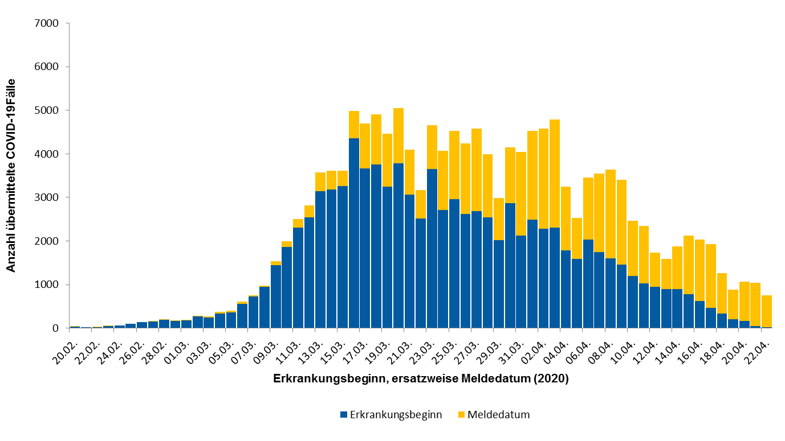
Epikurve nach Erkrankungsbeginn, ersatzweise Meldedatum (Datenstand: 23.04.2020. 00:00)

Slide 4
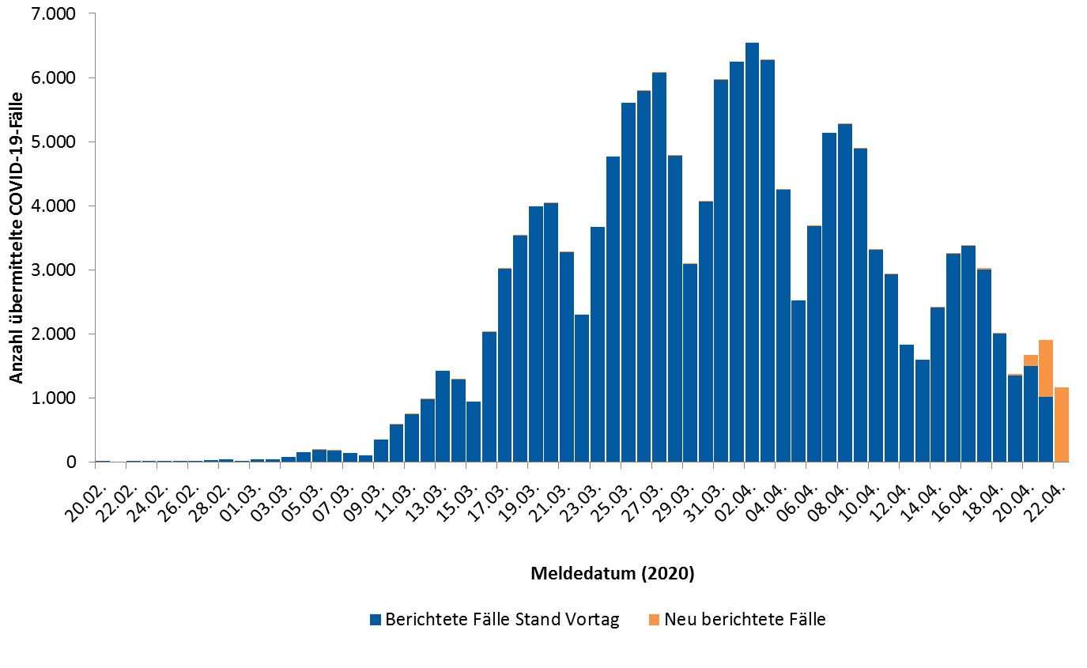
Epikurve nach Meldedatum → Dashboard; (Datenstand: 23.04.2020. 00:00)
Notes:
Quelle: Ordner des aktuellen Lageberichts S:\Projekte\RKI_nCoV-Lage\3.Kommunikation\3.7.Lageberichte

Slide 5
Epikurve nach Meldedatum und Krankheitsstatus
(Datenstand: 23.04.2020. 00:00)
Notes:
Quelle: Ordner des aktuellen Lageberichts S:\Projekte\RKI_nCoV-Lage\3.Kommunikation\3.7.Lageberichte

Slide 6
Schätzung der Reproduktionszahl (R) (Stand 22.04.2020)
Reproduktionszahl Schätzung:
  R = 0,9 (95%-Konfidenzintervall: 0,7 – 1)
Diese Schätzung basiert auf
  den übermittelten COVID-19 Fällen mit Stand 18.04.2020
  Annahme einer mittleren Generationszeit von 4 Tagen.
  Fälle mit Erkrankungsbeginn in den letzten 3 Tagen nicht berücksichtigt
Methodik siehe Epid. Bull. 17 | 2020 Online vorab: 9. April 2020
https://www.rki.de/DE/Content/Infekt/EpidBull/Archiv/2020/Ausgaben/17_20_SARSCoV2_vorab.pdf?__blob=publicationFile

Slide 7
Schätzung der Reproduktionszahl (R) (Stand 22.04.2020)

Slide 8
Geschätzte Reproduktionszahl nach Bundesland, Datenstand 22.04.2020 (unter Berücksichtigung der Fälle bis 18.04.2020)
Bundesland | geschätzte Reproduktionszahl (Punktschätzer) | 95%-Prädiktionsintervall
BW | 0,8 | ( 0,6 - 0,9 )
BY | 0,8 | ( 0,7 - 1,0 )
BE | 1 | ( 0,7 - 1,4 )
BB | 0,9 | ( 0,7 - 1,4 )
HB | 1,2 | ( 0,7 - 1,9 )
HH | 0,5 | ( 0,3 - 0,8 )
HE | 0,9 | ( 0,7 - 1,1 )
MV | 1 | ( 0,5 - 1,5 )
NI | 0,8 | ( 0,6 - 1,0 )
NW | 0,9 | ( 0,7 - 1,2 )
RP | 0,8 | ( 0,6 - 1,0 )
SL | 0,6 | ( 0,4 - 0,9 )
SN | 0,8 | ( 0,5 - 1,0 )
ST | 1,4 | ( 0,9 - 1,9 )
SH | 1 | ( 0,7 - 1,4 )
TH | 1,1 | ( 0,8 - 1,5 )

Slide 9
Alters- & Geschlechtsverteilung: Gesamtfälle; (Datenstand: 23.04.2020. 00:00)
Anzahl Gesamtfälle (m. Angaben) | 148.046 (147.410)
Median/Mittelwert Alter in Jahren | 50/50
Anteil 70 Jahre und älter (an allen Fällen) | 18%
Anteil männlich/weiblich | 48%/52%

Slide 10
Altersverteilung nach Meldewoche: Gesamtfälle
(Datenstand: 23.04.2020. 00:00)
Anzahl Gesamtfälle m. Angaben | 147.706

Slide 11
Alters- & Geschlechtsverteilung: Todesfälle; (Datenstand: 23.04.2020. 00:00)
Todesfälle | 5.094
Todesfälle mit Alter und Geschlecht | 5.090
Median Alter in Jahren | 82
Mittelwert Alter in Jahren | 81
Anteil 70 Jahre und älter | 87%
Männer | 58%
Frauen | 42%

Slide 12
Fall-Verstorbenen-Anteil; (Datenstand: 23.04.2020. 00:00)
Notes:
Excel File: Zahlen_kumulativ

Slide 13
DIVI Intensivregister; (Datenstand: 23.04.2020. 9:15)
Aktuelle Anzahl meldender Kliniken/Abteilungen im Register: 1.241
 | Anzahl_Covid19 | Prozent | Differenz zum Vortag
Aktuell: in intensivmedizinischer Behandlung | 2.776 |  | -23
Aktuell: davon beatmet | 2.045 | 74% | -1
Gesamt: abgeschlossene Behandlung | 7.900 |  | +447
Gesamt: davon verstorben | 2.352 | 30% | +115
Anzahl | Low care ICU | High care ICU | ECMO | Gesamt | Differenz zum Vortag
Belegt | 5.943 | 13.251 | 218 | 19.412 | +213
Frei | 3.515 | 10.246 | 543 | 14.304 | +1618
Notes:
Quelle: Bericht DIVI-Intensivregister; meist nachmittags gesendet; daher verwendet vom Vortag

Slide 14
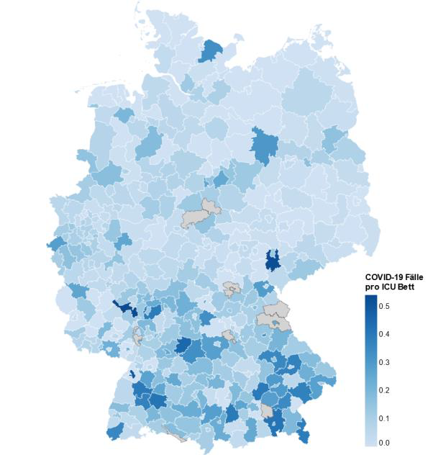
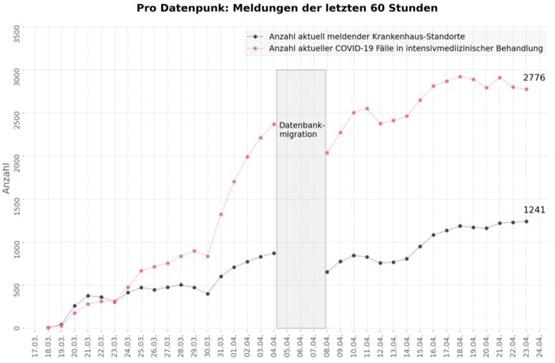
DIVI Intensivregister; (Datenstand: 23.04.2020. 9:15)
Aktuelle Anzahl meldender Kliniken/Abteilungen im Register: 1.241
COVID-19-Patienten in Behandlung: 2.776, davon 2.045 beatmet (74%)
COVID-19-Fälle pro ICU Bett aggregiert auf Kreisebene
(ohne Meldungen in Grau)

Slide 15
Übermittelte Fälle nach Tätigkeit oder Betreuung in Einrichtungen; (Datenstand: 23.04.2020. 0:00)
Übermittelte COVID-19-Fälle nach Tätigkeit oder Betreuung in Einrichtungen mit besonderer Relevanz für die Transmission von Infektionskrankheiten (Angaben für 148.046 Fälle)
Einrichtung gemäß | Betreut/ untergebracht in Einrichtung | Tätigkeit in Einrichtung | Gesamt
§ 23 IfSG (z.B. Krankenhäuser, ärztliche Praxen, Dialyseeinrichtungen und Rettungsdienste) | 1.883 | 8.102 | 9.985
§ 33 IfSG (z.B. Kindertageseinrichtungen, Kinderhorte, Schulen und sonstige Ausbildungsstätten, Heime und Ferienlager) | 1420 * | 1.675 | 3.095
§ 36 IfSG (z.B. Einrichtungen zur Pflege älterer, behinderter und pflegebedürftiger Menschen, Obdachlosenunterkünfte, Einrichtungen zur gemeinschaftlichen Unterbringung von Asylsuchenden, sonstige Massenunterkünfte, Justizvollzugsanstalten) | 9.679 | 6.173 | 15.852
§ 42 IfSG (z.B. in Küchen von Gaststätten und sonstigen Einrichtungen mit oder zur Gemeinschaftsverpflegung) | Nicht zutreffend | 832 | 832
Keine Tätigkeit, Betreuung, Unterbringung in genannten Einrichtungen |  |  | 58.592
Unbekannt |  |  | 58.929
*nur Fälle unter 18 Jahren berücksichtigt, da bei anderer Angabe von Fehleingaben ausgegangen werden kann
Notes:
Quelle: Bericht DIVI-Intensivregister; meist nachmittags gesendet; daher verwendet vom Vortag

Slide 16
COVID-19: Nosokomiale Ausbrüche in Krankenhäusern und Pflegeheimen; (Datenstand: 20.04.2020. 00:00)
Seit Anfang März (11. KW)
Meldewoche | Nosokomiale Ausbrüche (n=111) | Anzahl Fälle in Ausbrüchen* (n=1.613) | Anzahl Todesfälle (n=120)
11 | 5 | 241 | 30
12 | 10 | 168 | 14
13 | 36 | 605 | 48
14 | 33 | 418 | 24
15 | 27 | 181 | 4
16
*Fälle nach Meldedatum KW des Ausbruchs

Slide 17
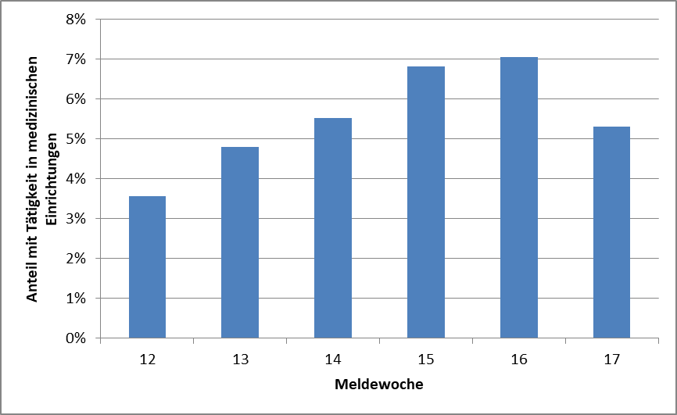
Fälle unter Personal in medizinischen Einrichtungen; (Datenstand: 22.04.2020. 00:00)
In medizinischen Einrichtungen* gemäß § 23 Abs. 3 IfSG tätig
  7.862 übermittelte COVID-19-Fälle
  Altersmedian: 41 Jahre
  Geschlechterverteilung: 72% weiblich; 28% männlich
  Hospitalisiert: 333 Personen (4,5%; 7.365 Fälle mit Angaben)
  Verstorben: 18 Personen (0,23%; 7.827 Fälle mit Angaben)
    14 Personen an COVID-19; 4 Personen aufgrund anderer Ursache
    11 Männer, 7 Frauen; Altersspanne: 23-82 Jahre
*Zu den Einrichtungen zählen z.B. Krankenhäuser, Arztpraxen, Dialyseeinrichtungen, ambulante Pflegedienste und Rettungsdienste
Notes:
Excel-Tabelle: Linelist
Reiter Exposition; Ganz unten §23 Meldungen
Reiter bestätigte Fälle/ Spalte S: §23 Meldungen auswählen
Altersmedian (Vorsicht: Formel erkennt den Filter nicht, daher müssen Zahlen kopiert werden) und Geschlechterverteilung bestimmen

Slide 18
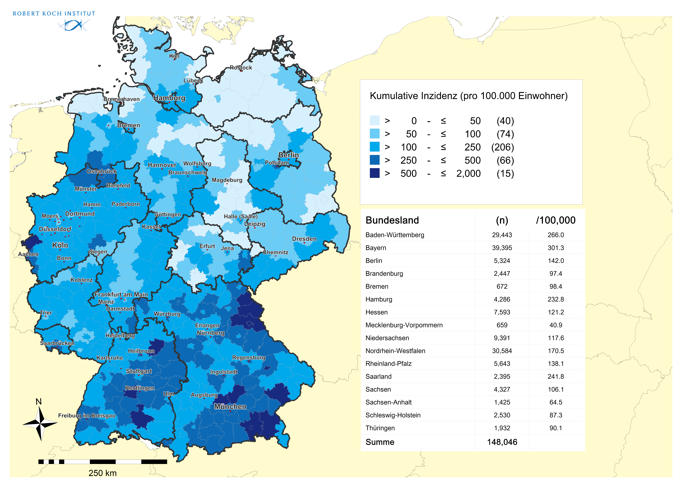
Geographische Verteilung in Deutschland
n = | 148.046

Slide 19
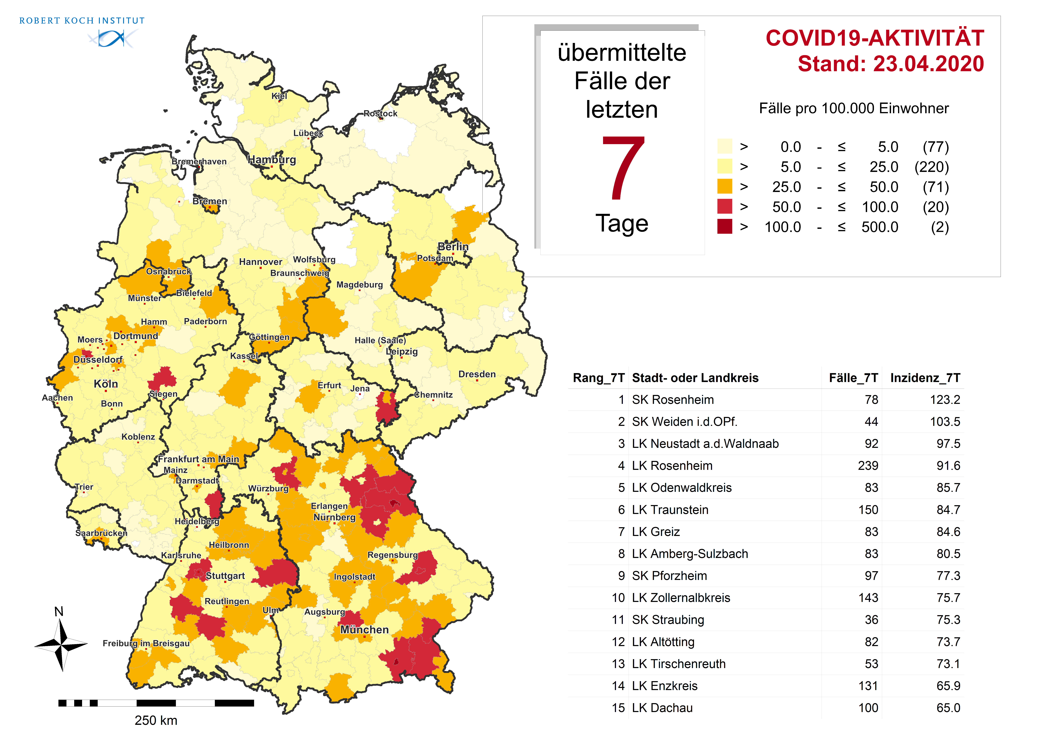
Geographische Verteilung in Deutschland: 7-Tage-Inzidenz
n = | 14.537
 | 20 LK mit 7-Tages-Inzidenz 51-100 Fälle/100.000 Einw.
 | 2 LK mit 7-Tages-Inzidenz 101-500 Fälle/100.000 Einw.

Slide 20
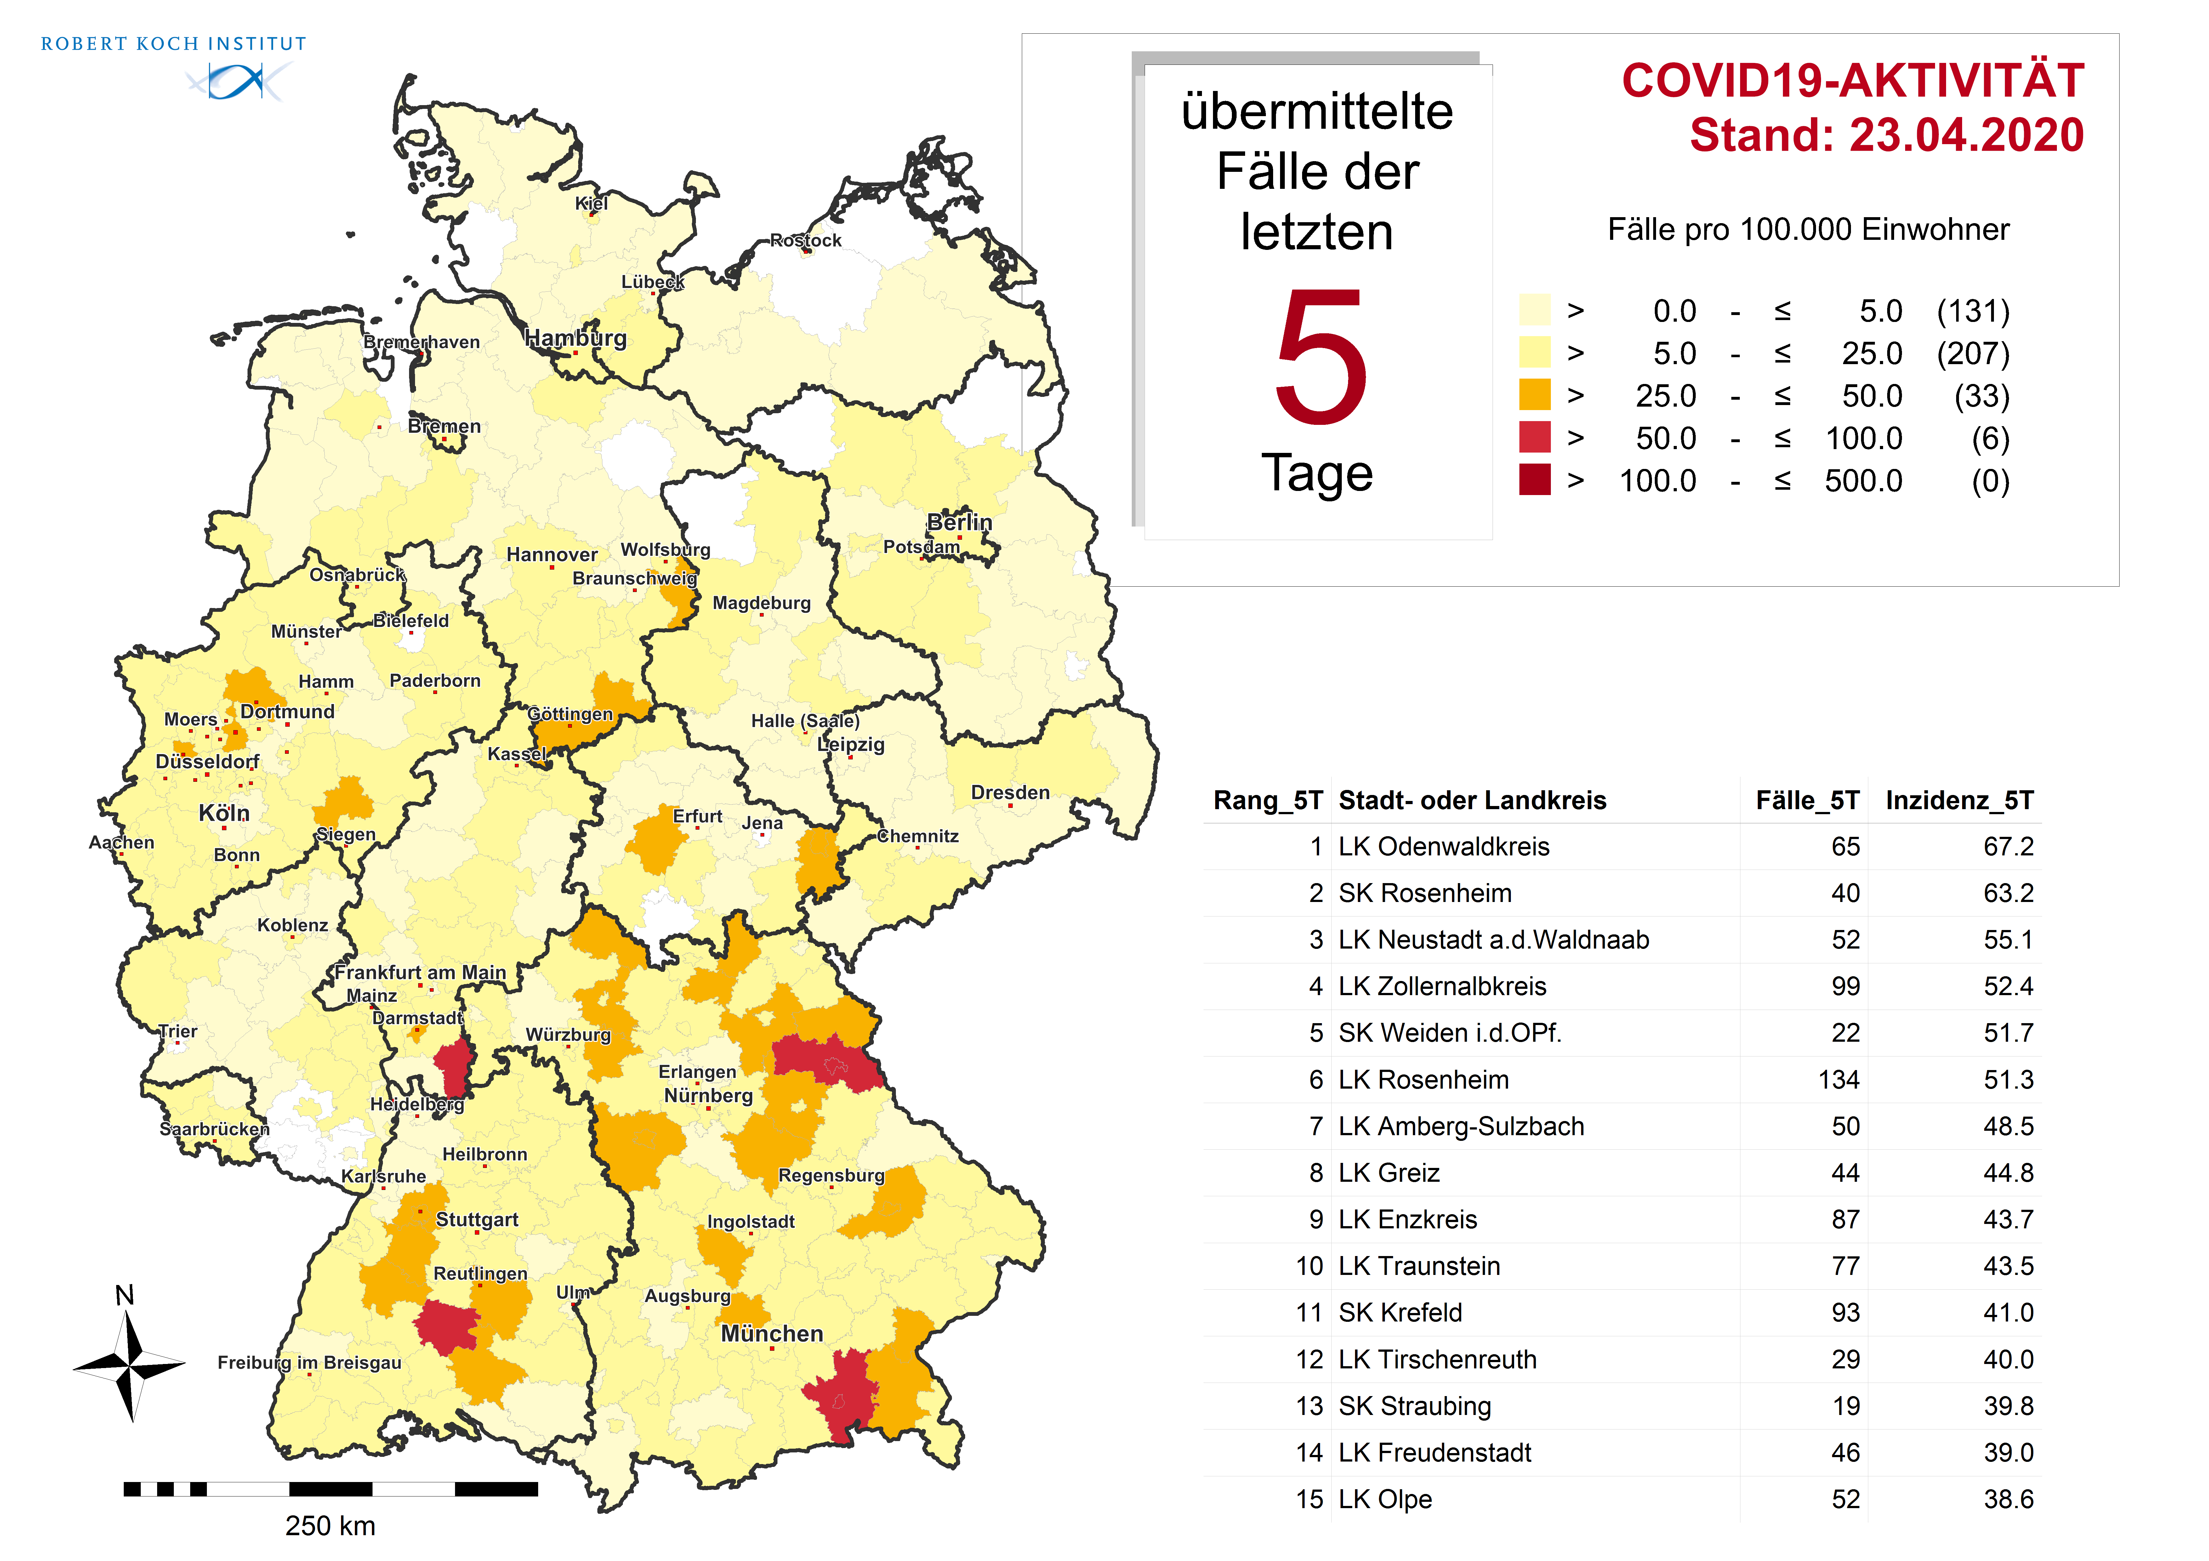
Geographische Verteilung in Deutschland: 5-Tage-Inzidenz
n = | 8.119
 | 6 LK mit 5-Tages-Inzidenz 51-100 Fälle/100.000 Einw.
 | 0 LK mit 5-Tages-Inzidenz 101-500 Fälle/100.000 Einw.

Slide 21
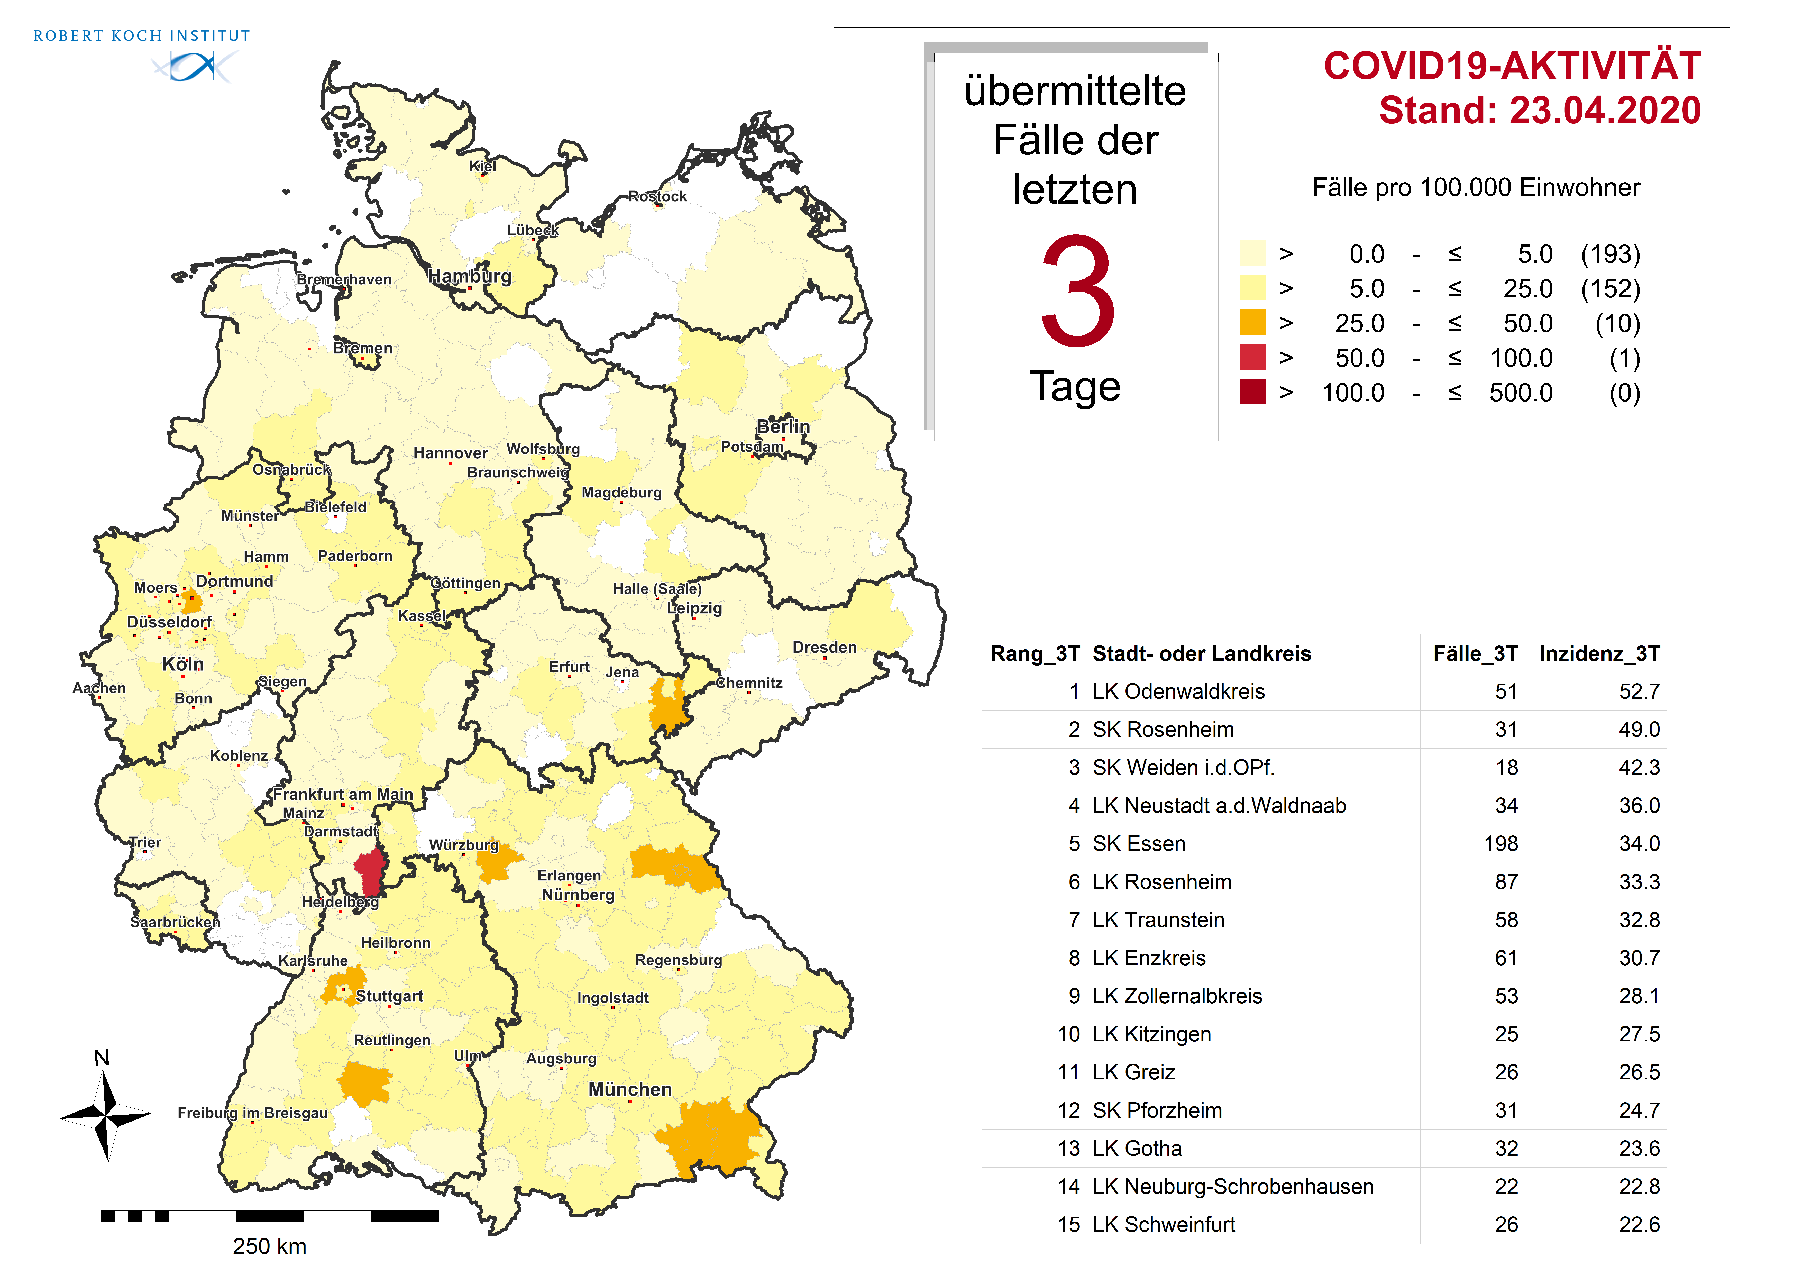
Geographische Verteilung in Deutschland: 3-Tage-Inzidenz
n = | 4.738
 | 1 LK mit 3-Tages-Inzidenz 51-100 Fälle/100.000 Einw.
 | 0 LK mit 3-Tages-Inzidenz 101-500 Fälle/100.000 Einw.

Slide 22
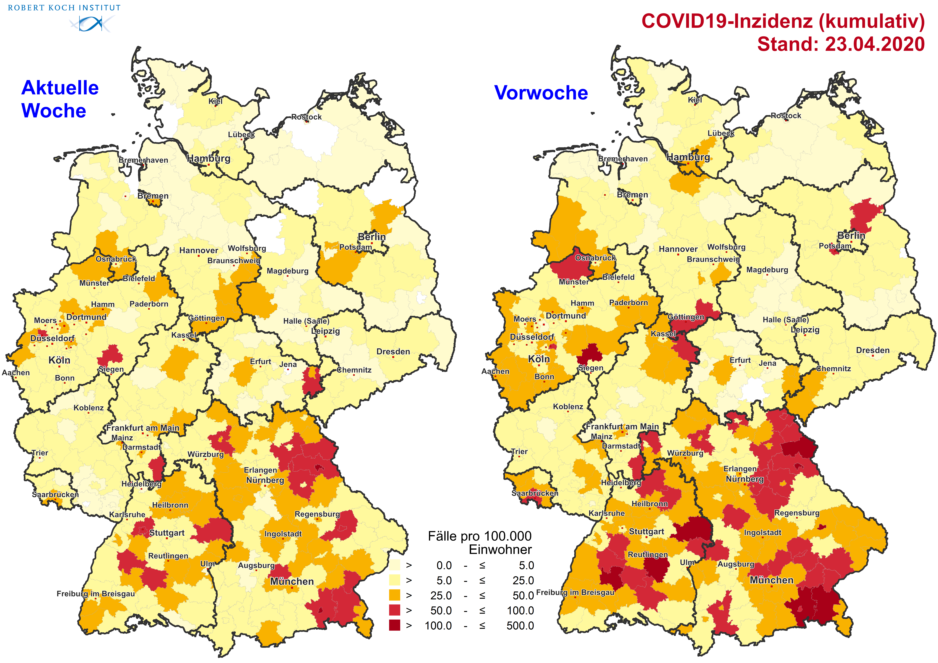
Geographische Verteilung: 7-Tageskarte - Vergleich mit Vorwoche

Slide 23
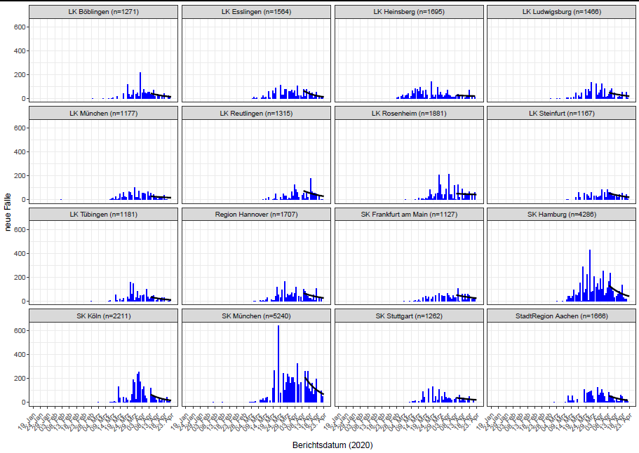
Trendanalyse der Landkreise
Datenstand 23.04.2020
Nach Erkrankungs- bzw. Meldedatum-Diagnoseverzug von 5 Tagen

Slide 24
Übermittelte COVID-19-Fälle nach Expositionsort
Notes:
NEU: Datenquelle: COVID-19-Cube
----------
Datenquelle: Covid19_Liste, Datenblätter: Expositionsort - Wichtig: vor der nächsten Filterung den vorherigen Filter entfernen!
Expositionsland: 1. Ebene (ohne Deutschland)
Häufig genannte Regionen: 2. Ebene; nach Land filtern

Slide 25
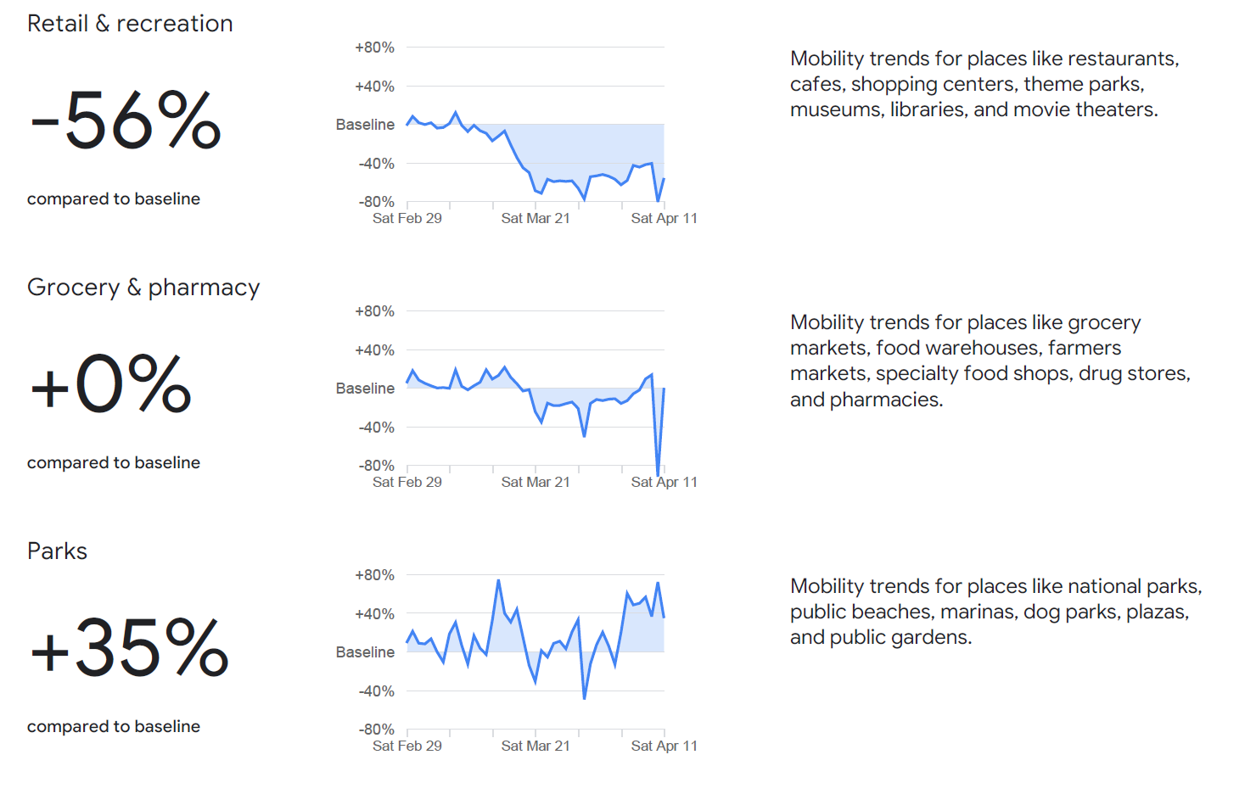
Mobilitätsanalyse (Mobility Change) von Google mit 6 Kategorien und auch nach Bundesland (Datenstand: 11.04.2020)
Allgemein hat die Mobilität in Deutschland abgenommen, aber in "Parks" und "Residential area" wurde ein Anstieg beobachtet.
https://www.google.com/covid19/mobility/

Slide 26
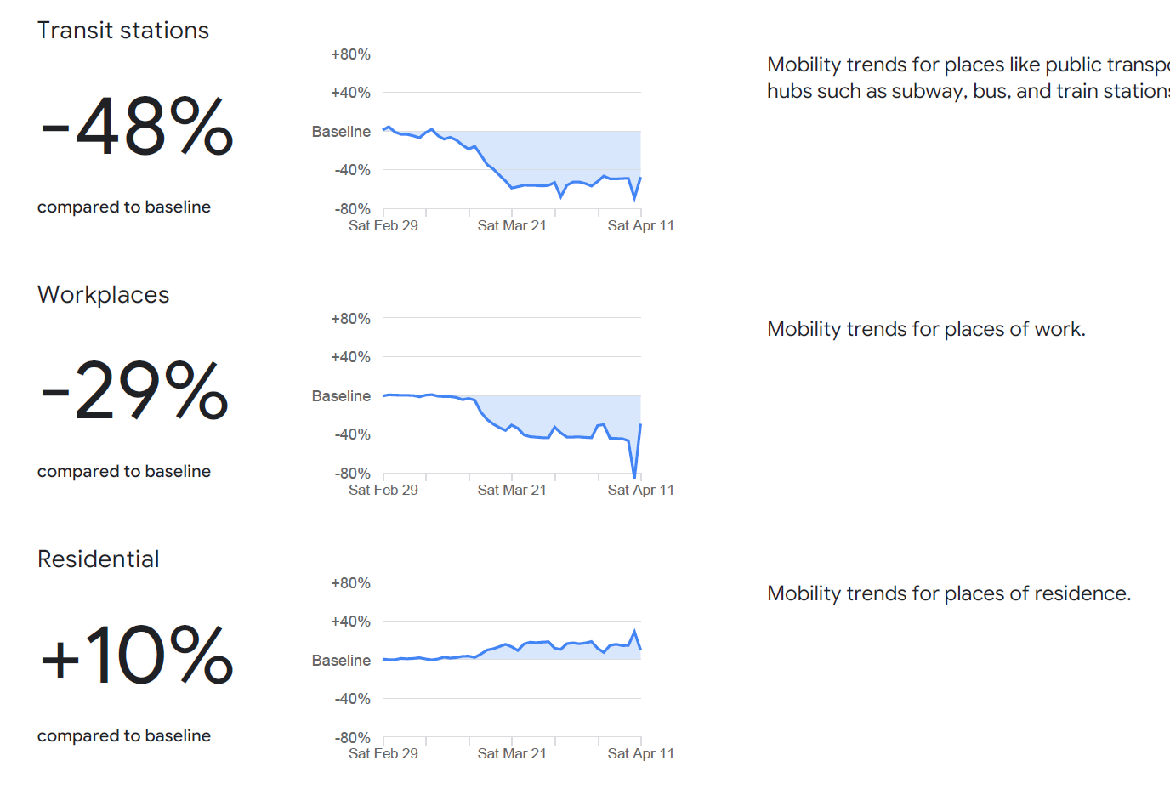
Mobilitätsanalyse – Teil 2

Slide 27
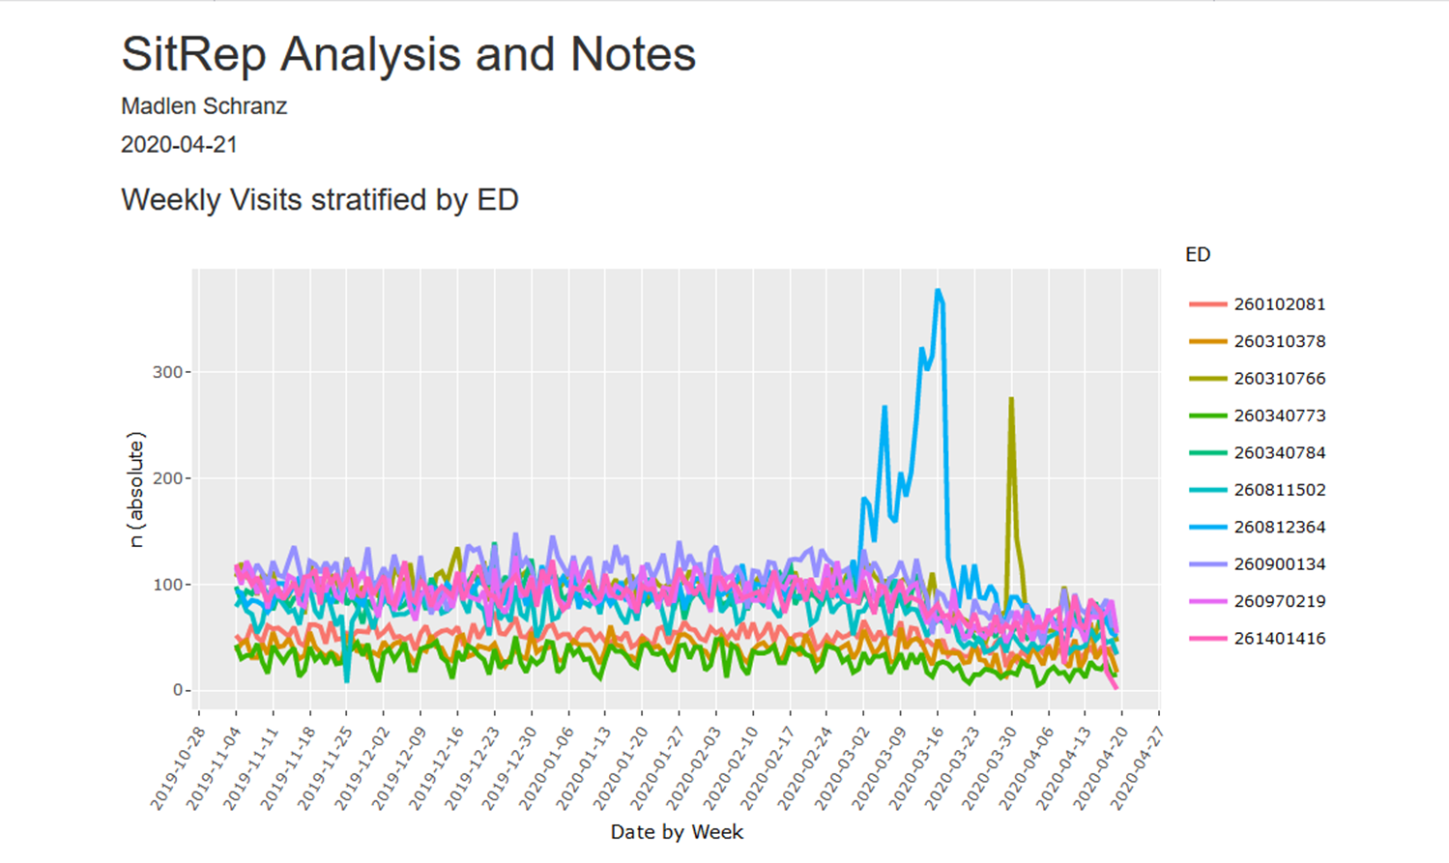
Notaufnahmen: Konsultationen alle Ursachen (Stand 21.04.2020)

Slide 28
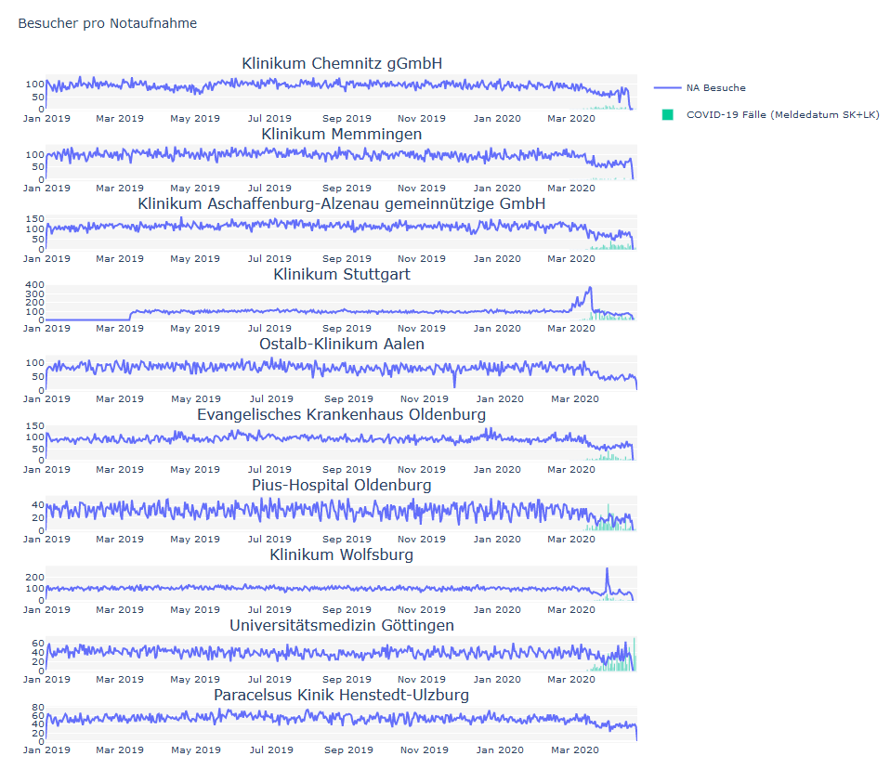
Besuche pro Notaufnahme

Slide 29
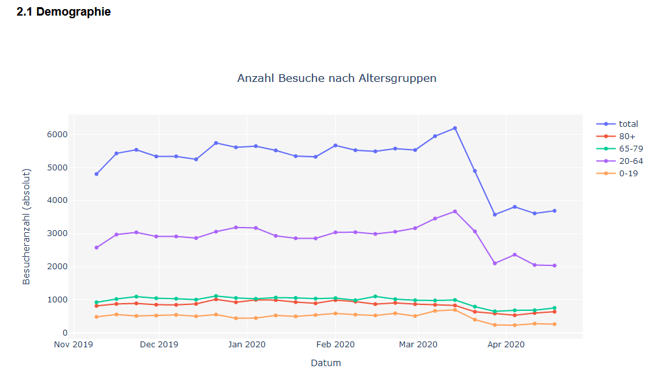
file:///C:/Users/rexrothu/AppData/Local/Temp/1/Temp1_SitRep_20200422_v0.5.zip/SitRep_20200422_v0.5/Sumo_SitRep.html

Slide 30
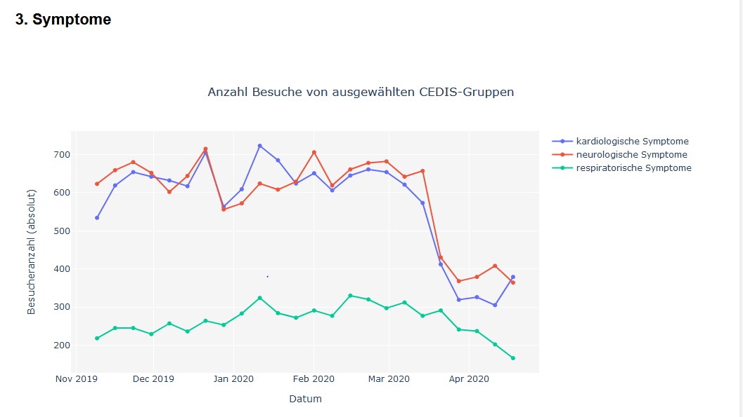
AKTIN- Syndromische Surveillance in Notaufnahmen

Slide 31
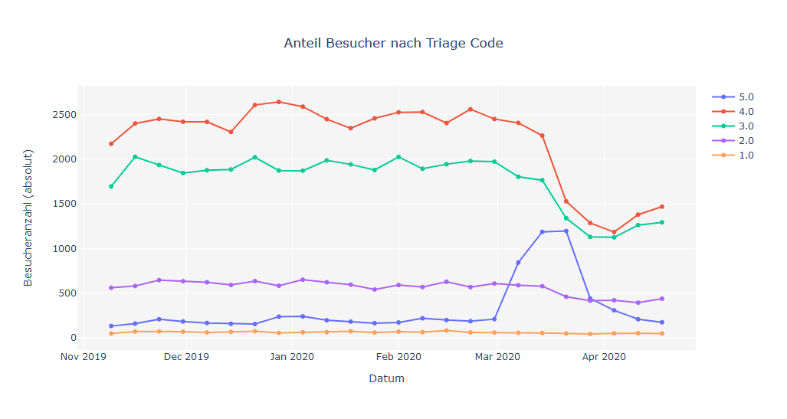

Slide 32
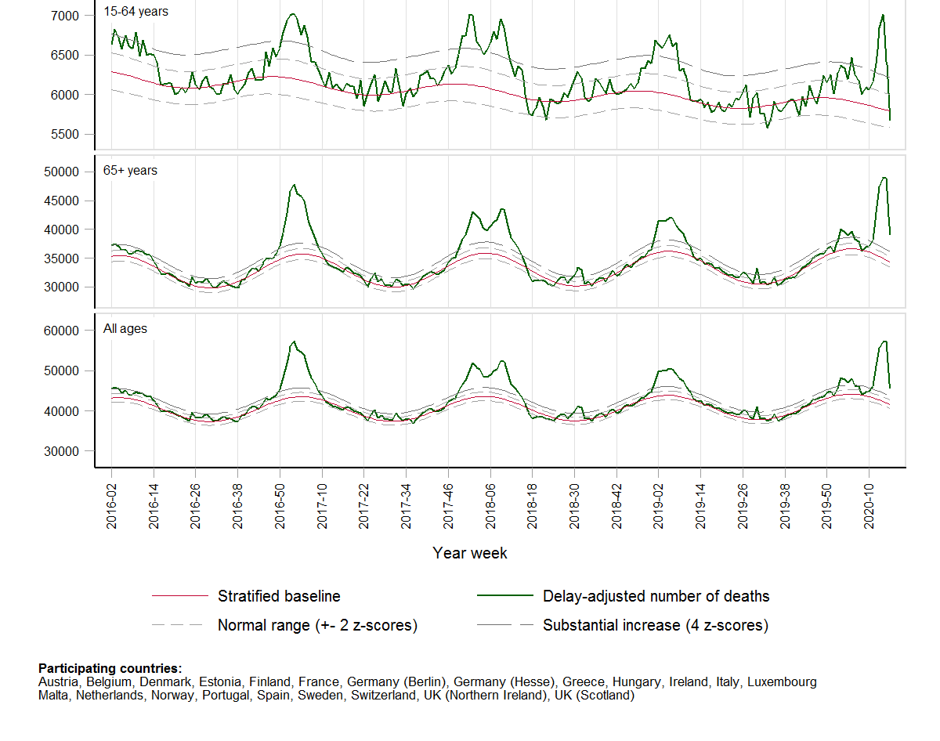
Exzessmortalität Europa:
EUROMOMO-Woche 16 – Pooled number of deaths
Notes:
https://www.euromomo.eu/

Slide 33
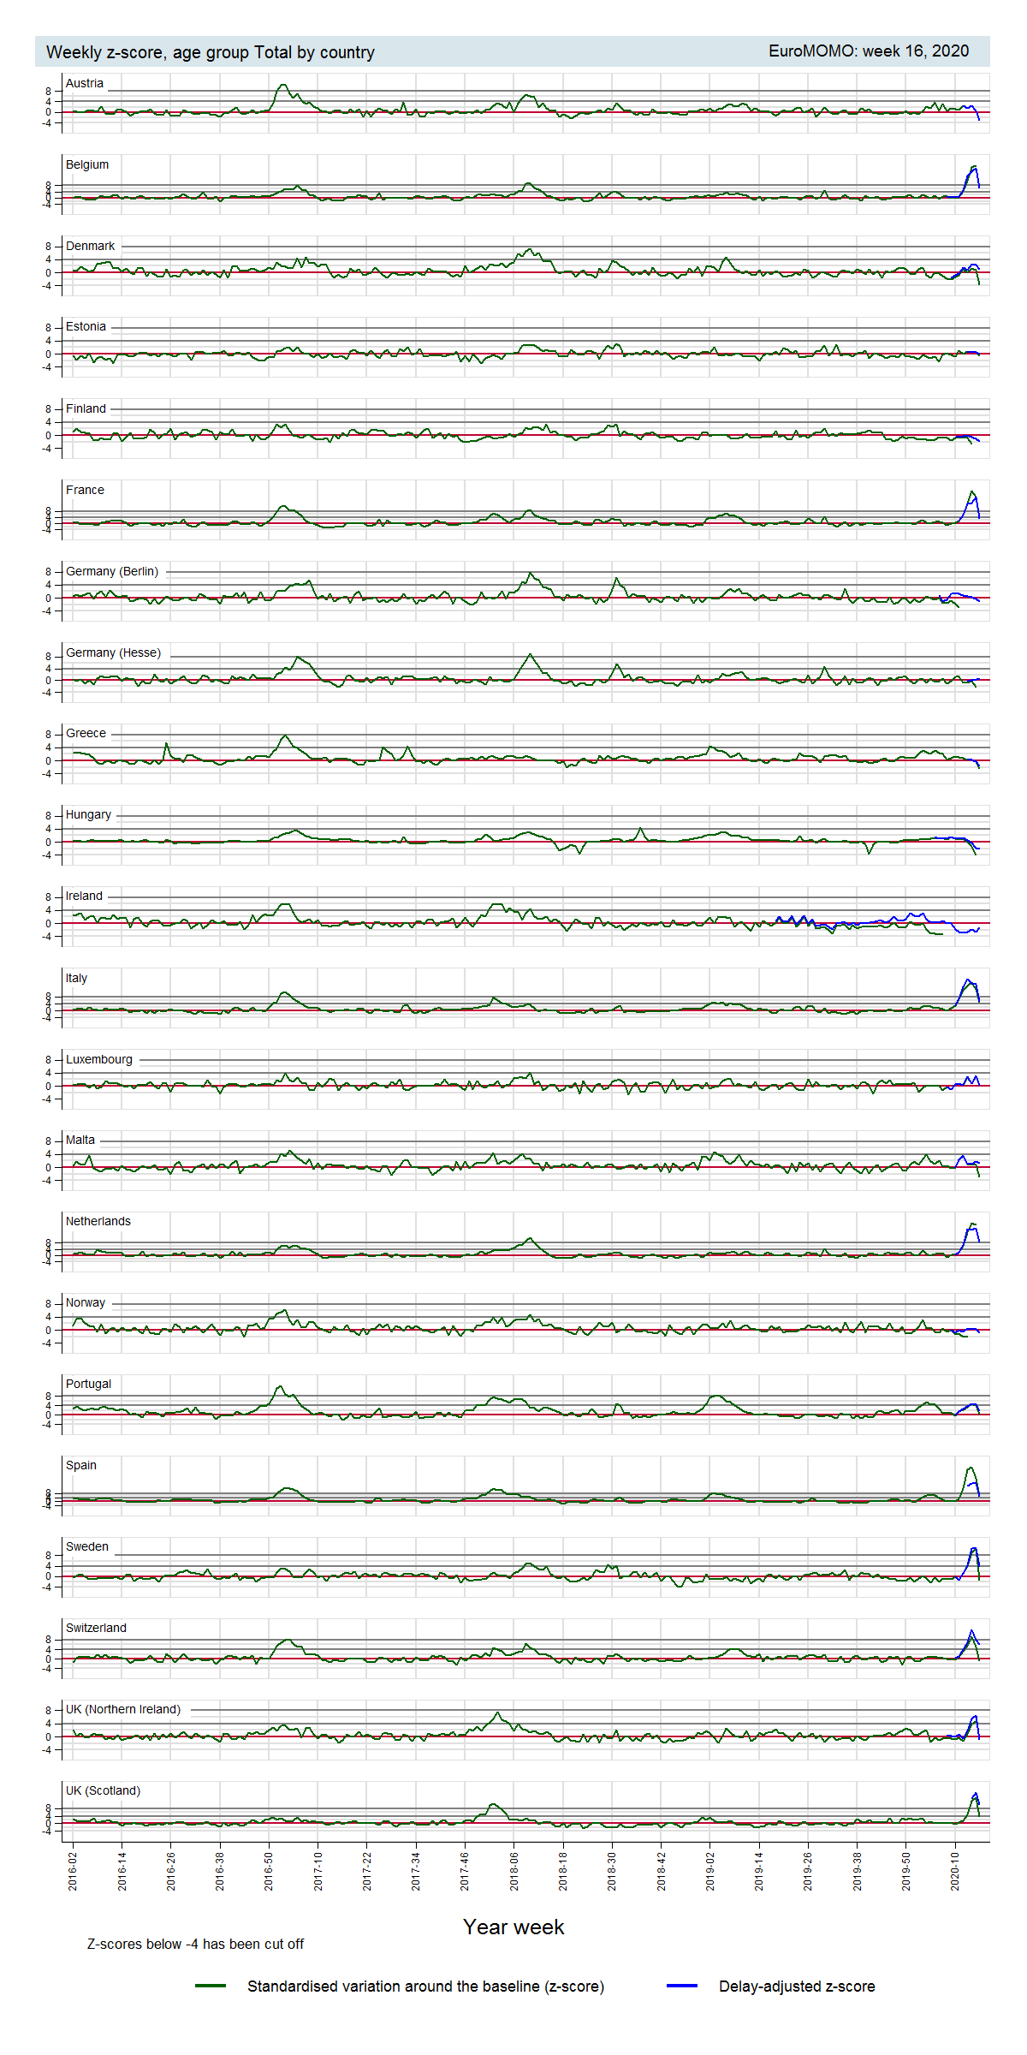
EUROMOMO-Woche 16: Weekly Z-Score by country
Notes:
https://www.euromomo.eu/

Slide 34
EUROMOMO-Woche 16: Weekly Z-Score by country
Notes:
https://www.euromomo.eu/

Slide 35
EUROMOMO-Woche 16: Weekly Z-Score by country
Notes:
https://www.euromomo.eu/

Slide 36
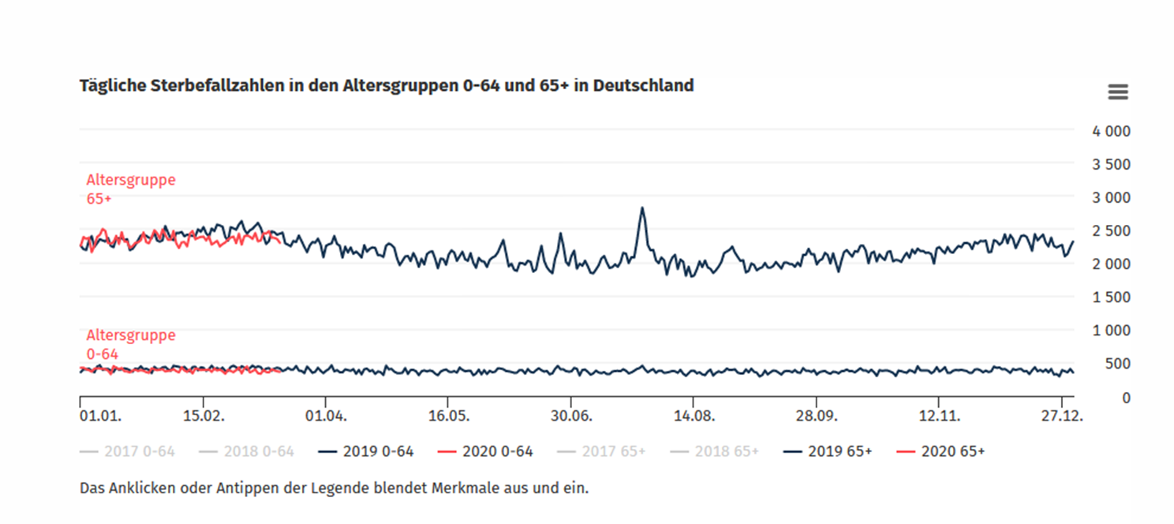
Exzessmortalität Deutschland (bis Mitte März 2020)
https://www.destatis.de/DE/Themen/Querschnitt/Corona/Gesellschaft/bevoelkerung-sterbefaelle.html
Notes:
https://www.euromomo.eu/

Slide 37
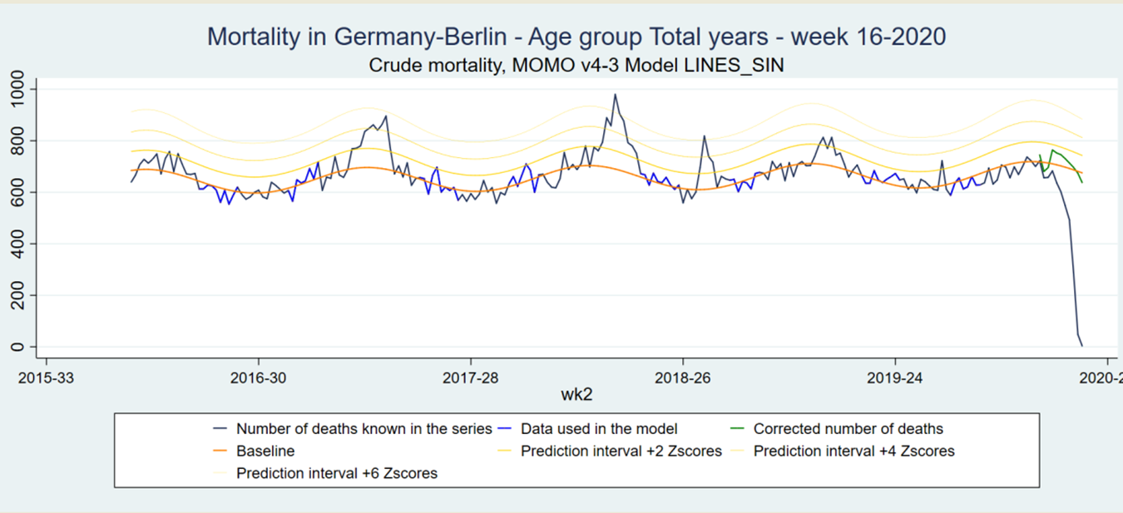
Exzessmortalität Berlin
Notes:
Folien von Ute

Slide 38
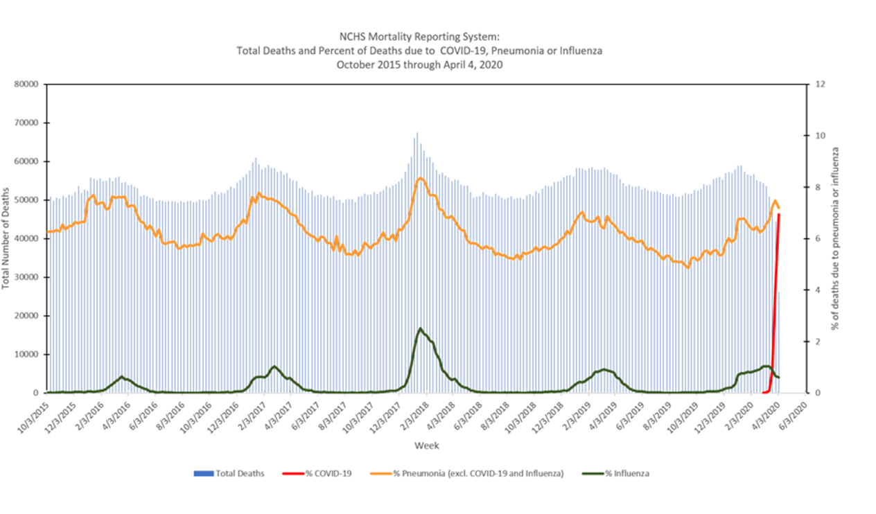
Exzessmortalität USA
https://www.cdc.gov/coronavirus/2019-ncov/covid-data/covidview/04102020/nchs-data.html
Notes:
Folien von Ute

Slide 39
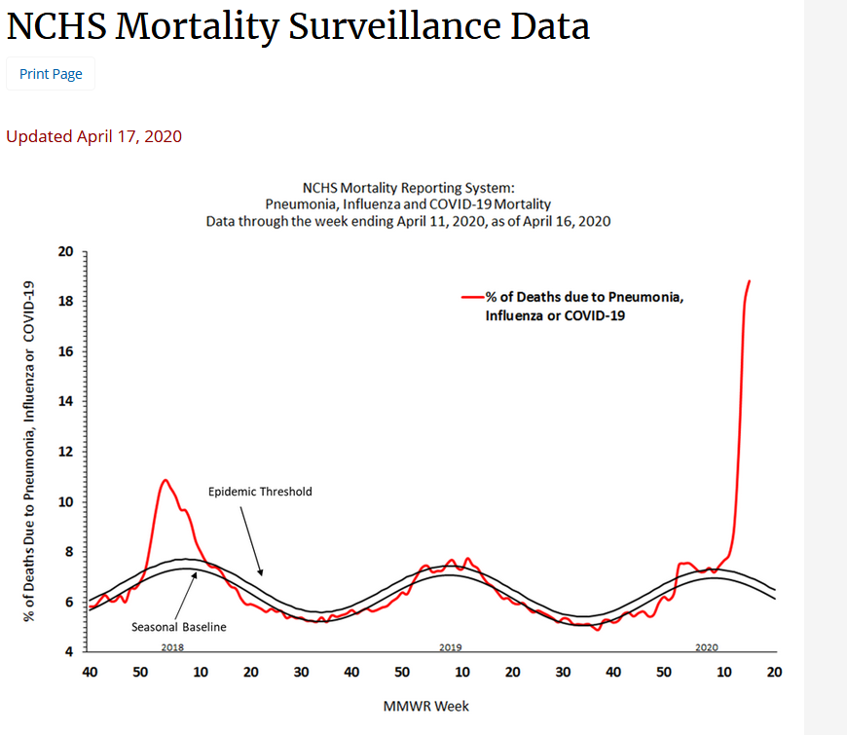

Slide 40
Anzahl Labortestungen
In KW 15 gaben 25 Labore einen Rückstau von insgesamt 3.423 abzuarbeitenden Proben an. 47 Labore nannten Lieferschwierigkeiten für Reagenzien (siehe Anhang), hauptsächlich von Fa. Roche und Qiagen und vermehrt auch Abstrichtupfer.

Slide 41
Amtshilfeersuchen
BL | Kreis | Datum Beginn | Details | RKI-Mitarbeitende
BY | Starnberg | 30.01.2020 | WEBASO-Cluster | Nadine Zeitlmann, Andreas Reich, Sonja Boender, N. Muller, Kirsten Pörtner
NW | Heinsberg | 27.02.2020 | Fälle nach Karnevalsveranstaltung | Juliane Seidel, M. Schranz, Doreen Staat
NW | Telefonische Beratung | 01.03.2020 | Fachliche Unterstützung des RKI bei den vielfältigen Anfragen Ministerium für Arbeit, Gesundheit und Soziales in NRW | Muna Abu Sin
BY | Freising | 05.03.2020 | Ausbruchs im Landkreis, Unterstützung bei KoNa | Michael Brandl, Jennifer Bender, Nadine Zeitlmann
BE | Mitte | 9.03.22.03.20 | Cluster im Zusammenhang mit einem Großraumbüro | Nadine Muller
BY | Nürnberg | 10.03.2020 | Unterstützung bei KoNa in Arztpraxis mit SARS-CoV-2-positivem Arzt | Sonia Boender, Kai Michaelis, Jennifer Bender
BY | Tirschenreuth | 19.03.2020 | 40 Fälle nach Starkbierfest; Europäisches mobiles Labor angefordert (Kapazität bis zu 100 Proben/Tag) | Michael Brandl, Sybille Rehmet
SL | Sankt Wendel | 20.03.2020 | Ausbruch im Krankenhaus mit SARS-CoV2-positiven Mitarbeitern | Tim Eckmanns, Kirsten Pörtner
ST | Wittenberg | 26.03.2020 | Großer Ausbruch LK Wittenberg – Unterstützung bei KoNa in Altenpflegeheim zusätzl. Ausbruch in Krankenhaus | Christina Frank, Marina Lewandowsky, Neil Saad
HH | Hamburg | 30.03.2020 | Probleme mit der Datenerfassung und Übermittlung | Herman Claus
BB | Potsdam | 03.04.2020 | Ausbruch im Ernst-von-Bergmann-Klinikum Potsdam | Tim Eckmanns, Muna Abu Sin, Felix Moek
ST | Halberstadt | 03.04.2020 | Ausbruch in einer Flüchtlingsunterkunft | Sabine Vygen-Bonnet, Navina Sarma
BE | Berlin Hellersdorf & Lichtenberg | 03.04.2020 | Ausbruch in Unfallkrankenhaus Hellersdorf– 3 nosokomiale Infektionen, 25 MA positiv; Ausbruch in KH Lichtenberg | Tim Eckmanns, Sebastian Haller
HB | Bremen | 08.04.2020 | Klinikum Links der Weser – noch keine genauen Infos | Tim Eckmanns & Sebastian Haller
BE | Berlin | 17.04.2020 | Berlin Trompete (GA Mitte) | Nadine Muller, Nadine Zeitlmann
BE | Berlin | 20.04.2020 | Berliner Domchor | Udo Buchholz, Felix Reichert
Notes:
Vergleiche:
Lageprotokoll, unter: S:\Projekte\RKI_nCoV-Lage\1.Lagemanagement\1.2.Lageprotokolle\Lageprotokoll_nCoV.xlsx
Einsatzteams, unter: S:\Projekte\RKI_nCoV-Lage\5.Unterstützung_im_Feld\Covid-19_Bereitschaft_für_BL-Einsätze.xlsx, Reiter: Teams im Einsatz

Slide 42
Backup

